Slide 1


Slide 2

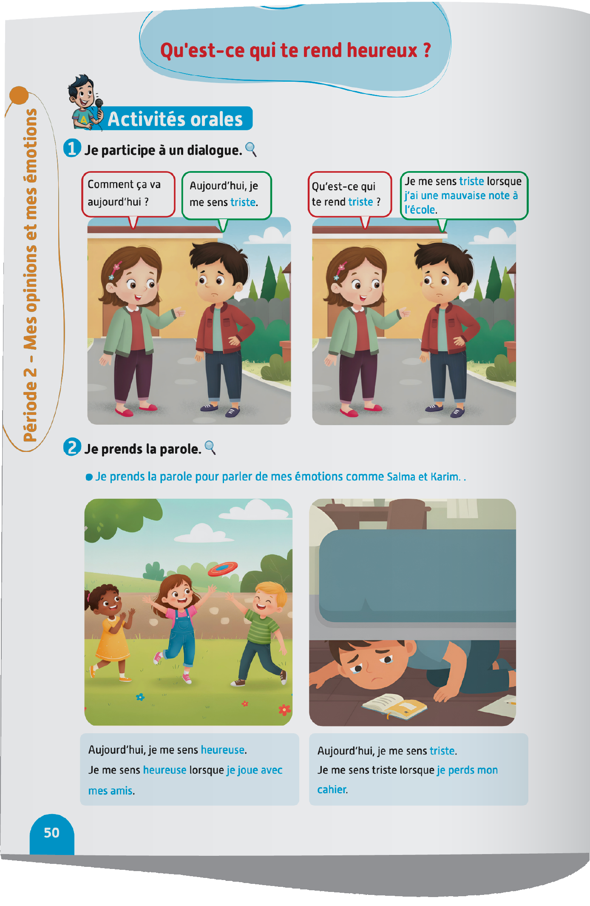

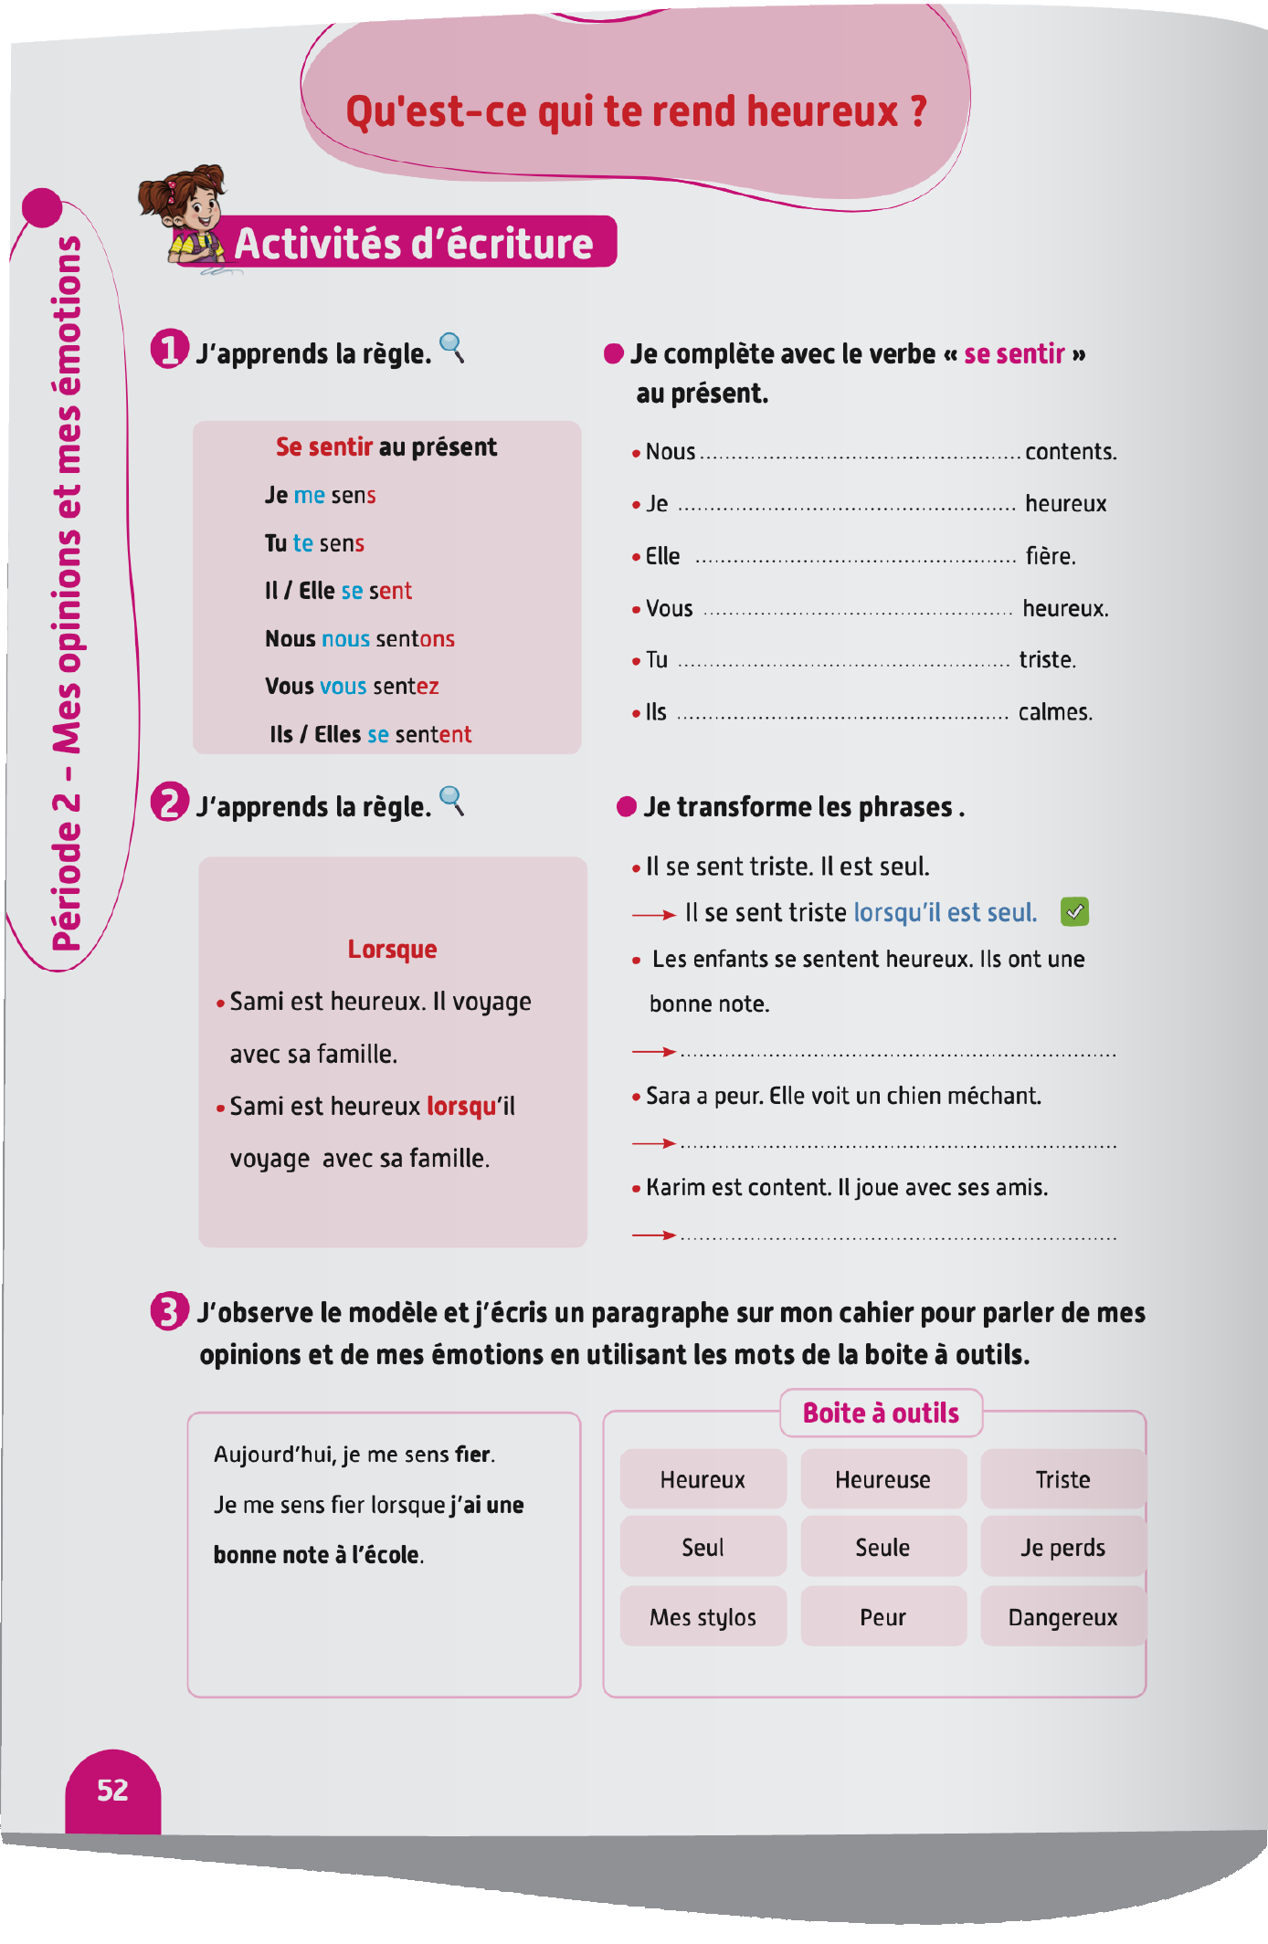
Contenu de la semaine
Réservé à l’enseignant (e)

Slide 3



Plan de la séance 5
Réservé à l’enseignant (e)
1. Prise de parole
Prendre la parole pour exprimer ses préférences et ses émotions.
Écrire un texte.

Slide 4



Bonjour les enfants ! La leçon de français commence maintenant.

Slide 5

Aujourd’hui, nous allons apprendre à parler de nos émotions.

Slide 6



Lecture de la vidéo.

Slide 7



Maintenant, on va prendre la parole pour parler de nos préférences et de nos émotions. On va le faire en 3 étapes. Soyez attentifs.
Etape 1
Etape 2
Etape 3

Slide 8
Etape 1. Je vais vous expliquer la situation.
Etape 1
Etape 2
Etape 3
Situation : Parle de ce que tu aimes faire, de tes dessins animés préférés, de ton sport préféré et de tes émotions.
J’aime faire _______ [ activité ] parce que ــــــــ [ cause ].
Je n’aime pas [ jeux vidéo] parce que______________[cause].
Mon dessin préféré est ___________ [ dessin animé].
Mon sport préféré est _______________ [sport].
À mon avis [matière] _____________est la meilleure matière parce que _____________[cause].
Je me sens [émotion] lorsque je ____________[ activité ].

Slide 9
Etape 2. Chacun réfléchit silencieusement à ce qu’il va dire dans sa prise de parole.
Etape 1
Etape 2
Etape 3
Situation : Parle de ce que tu aimes faire, de tes dessins animés préférés, de ton sport préféré et de tes émotions.
J’aime faire _______ [ activité ] parce que ــــــــ [ cause ].
Je n’aime pas [ jeux vidéo] parce que______________[cause].
Mon dessin préféré est ___________ [ dessin animé].
Mon sport préféré est _______________ [sport].
À mon avis [matière] _____________est la meilleure matière parce que _____________[cause].
Je me sens [émotion] lorsque je ____________[ activité ].

Slide 10
Etape 3. C’est à vous de prendre la parole maintenant. Qui veut passer au tableau ?
Etape 1
Etape 2
Etape 3
Situation : Parle de ce que tu aimes faire, de tes dessins animés préférés, de ton sport préféré et de tes émotions.
J’aime faire _______ [ activité ] parce que ــــــــ [ cause ].
Je n’aime pas [ jeux vidéo] parce que______________[cause].
Mon dessin préféré est ___________ [ dessin animé].
Mon sport préféré est _______________ [sport].
À mon avis [matière] _____________est la meilleure matière parce que _____________[cause].
Je me sens [émotion] lorsque je ____________[ activité ].

Slide 11

Maintenant, tout le monde participe. Chacun parle de ses préférences.

Slide 12


Plan de la séance 5
Réservé à l’enseignant (e)
Prendre la parole pour exprimer ses préférences et ses émotions.
2. Écriture
Écrire un texte.

Slide 13
Lisez et observez ce texte silencieusement. Après, on va faire une dictée.
À mon avis, le français est la meilleure matière à l’école parce que j’aime lire des histoires. Je me sens heureux lorsque j’ai une bonne note en français.

Slide 14

Prenez vos cahiers. Tenez-vous prêts. La dictée va commencer.

Slide 15



Dictée en cours. Première lecture.

Slide 16
Dictée en cours. Deuxième lecture.

Slide 17

Je vais refaire la dictée.

Slide 18
Corrigez.
À mon avis, le français est la meilleure matière à l’école parce que j’aime lire des histoires. Je me sens heureux lorsque j’ai une bonne note en français.

Slide 19
Qui veut expliquer ce paragraphe dans sa langue ?
À mon avis, le français est la meilleure matière à l’école parce que j’aime lire des histoires. Je me sens heureux lorsque j’ai une bonne note en français.

Slide 20

Maintenant, on va apprendre à écrire un paragraphe semblable.

Slide 21
Je commence par me poser une question: à ton avis, quelle est la meilleure matière à l’école ? Qui veut me donner des propositions ? Levez la main.
À ton avis, quelle est la meilleure matière à l’école ?

Slide 22
Il y a plusieurs réponses possibles. Une réponse peut être : À mon avis, la meilleure matière à l’école est le français. Mais je peux dire aussi : pour moi, la meilleure matière à l’école est l’histoire.
À mon avis, la meilleure matière à l’école est le français.

Slide 23
Après, je pose une question : Pourquoi ? Qui veut me donner des propositions ? Levez la main.
Pourquoi ?

Slide 24
Il y a plusieurs réponses possibles. Une réponse peut être : parce que je voudrais devenir écrivain. Mais je peux dire aussi : parce que j’aime parler en français.
À mon avis, la meilleure matière à l’école est le français parce que je voudrais devenir écrivain.

Slide 25
Ensuite, je me pose une autre question. Comment je me sens ?
Levez la main.
Comment je me sens ?

Slide 26
Une réponse peut être : Je me sens fier. Mais je peux aussi dire : Je me sens content.
À mon avis, la meilleure matière à l’école est le français parce que je voudrais devenir écrivain. Je me sens fier.

Slide 27
Après, je me pose une autre question « Qu’est-ce qui te rend fier ?». Qui veut me donner des propositions ? Levez la main.
Qu’est-ce qui te rend fier ?

Slide 28
Une réponse peut être : Je me sens fier lorsque j’ai une bonne note. Mais je peux dire aussi : Je me sens fier lorsque je réponds correctement.
À mon avis, la meilleure matière à l’école est le français parce que je voudrais devenir écrivain. Je me sens fier lorsque j’ai une bonne note à l’école.

Slide 29
Maintenant, je peux écrire mon paragraphe complet.
À mon avis, la meilleure matière à l’école est le français parce que je voudrais devenir écrivain. Je me sens fier lorsque j’ai une bonne note à l’école.

Slide 30
Retenez bien. Pour écrire le paragraphe, je me suis posé les questions suivantes :
À ton avis, quelle est la meilleure matière à l’école ?
Pourquoi ?
Comment je me sens ?
Qu’est-ce qui te rend fier ?

Slide 31
Prenez vos cahiers. Vous allez écrire un paragraphe en vous posant les mêmes questions. Je vais circuler entre les rangs pour vous aider.
À ton avis, quelle est la meilleure matière à l’école ?
Pourquoi ?
Comment je me sens ?
Qu’est-ce qui te rend fier ?

Slide 32

Qui veut lire son paragraphe ?

Slide 33
Notez les devoirs à faire à la maison. Vous allez, écrire un autre paragraphe sur votre cahier.

Slide 34

La séance d’aujourd’hui est terminée. À bientôt.

